Slide 1
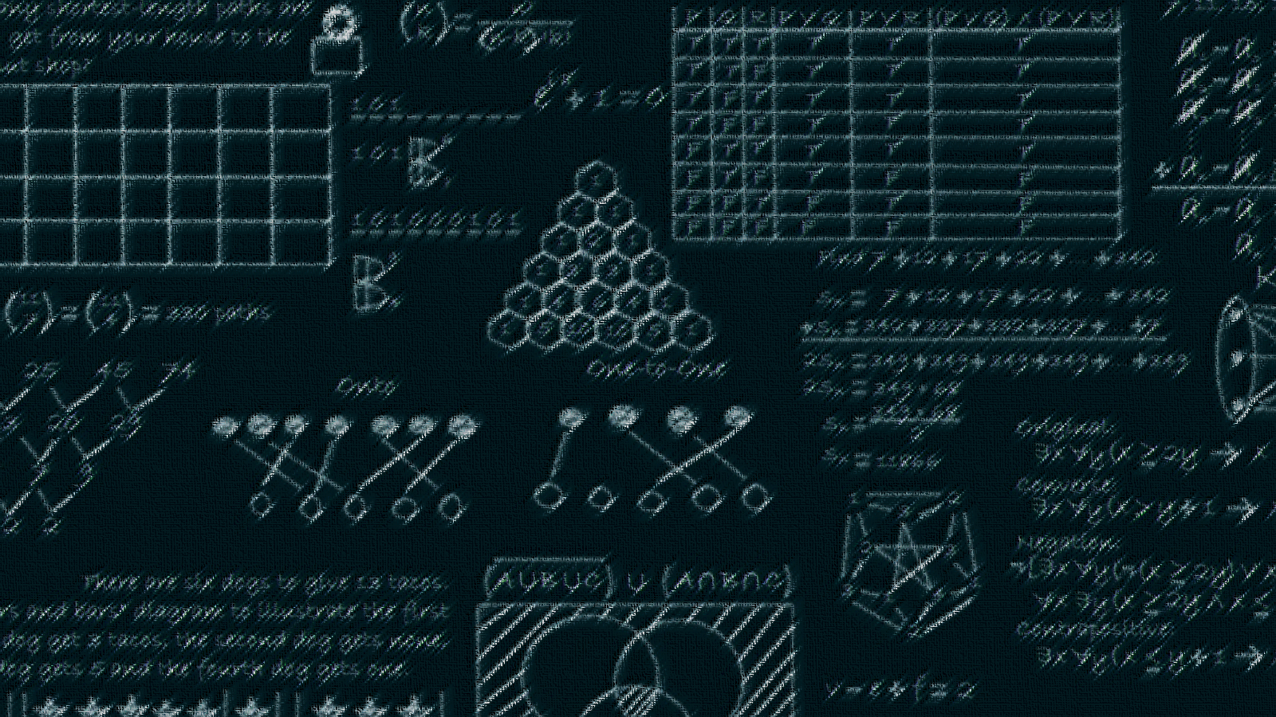

Listas enlazadas - Introducción
Estructura de datos
Julio Martinez R.
Notes:
Vamos a hbalar de nuestra primera estructrura de datos,
Listas enlazadas simples
Hay mas tipos de listas enlazadas, como las circulares o las dobles, que ya veremos en los siguientes capitulos.
en primer lugar….que se supone que es una lista enlazada?

Slide 2
Las listas enlazadas permiten representar un grupo de elementos representados como una secuencia
Eso no es a lo que llamamos un array?
No, tienen algunas diferencias
Notes:
Una lista enlazada es…
Alguno dira…elementos, secuencia? Ya lo entiendo, te estasrefiriendo a los arrays
No, las listas enlazadas y los arrays tiene algunas diferencias que ya estudiaremos mas adelante.
Por l momento, dentro de la lista enlazada podemos guarder un element que puede ser del mismo tipo de dato, por ejemplo enteros, aqunue puede ser cualquier tipo de datos: una cadena, un

Slide 3
Nodo
32
Notes:
Lo que tenemos que hacer es embutir el objeto/tipo de dato en una estructura que llamaremos nodo

Slide 4
32
24
16
Notes:
Por ejemplo, esto es un nodo, este es otro nodo y este es otro nodo

Slide 5
32
Notes:
El caso es que los nodos tienen apuntadores/punteros,que les permiten apuntar a otros nodos

Slide 6
32
24
16
Notes:
Por ejemplo, aqui tenemos al nodo 32 apuntando al nodo 24 que a su vez apunta al nodo 16

Slide 7
Cabeza
Cola
32
21
19
72
24
Cabeza
Cola
Notes:
Por ejemplo, aqui tenemos una lista mas compleja con nodos apuntados entre si,
En realidad esto es una lista, un conjunto de nodos apuntados entre si
Tenemos un nodo principal que llamamos cabeza, y es el unico que tenemos que conocer para trabajr con una lista.
Como podemos accede al resto de nodos se preguntaran,
Facil… simplemente accediendo a los punteros siguiente de cada uno de los nodos, por ejemlpo el nodo cabeza va a ser el nodo 32, si accedo al siguiente de la cabeza voy a accede al 21, si accedo al siguoiente del siguiente, voy a accede al nodo 19 y asi sucesivamente.
Lo que no es cabeza, se denomina cola y como se observa, casualmente as colas son listas, por ejemplo la cola de nuestra liosta es otra lista que tiene su cabeza, que tiene su cola que a la vez es una lista

Slide 8
24
Notes:
Lo cual es un tanto especual, por que como ven, a que apunta el ultimo elemnto?

Slide 9
24
Lista vacia
Notes:
Literamente a nada por que es el ultimo, por lo que apunta a lo que se conoce como lista vacia, es decir una lista que no tiene elementos.
Basicamente a punta a nada, nulo mismamente.

Slide 10
Ventajas de una lista frente a un array
Los nodos no tienen por que guardarse todos juntos en memoria, como ocurre en los arrays.
Pueden tener una longitud variable
Podemos agregar y quitar elementos en tiempo de ejecucion
Notes:
Una lista enlazada es…
Alguno dira…elementos, secuencia? Ya lo entiendo, te estasrefiriendo a los arrays
No, las listas enlazadas y los arrays tiene algunas diferencias que ya estudiaremos mas adelante.
Por l momento, dentro de la lista enlazada podemos guarder un element que puede ser del mismo tipo de dato, por ejemplo enteros, aqunue puede ser cualquier tipo de datos: una cadena, un carcater,una estrucutra de C, una clase de java…. etc

Slide 11
Desventajas de una lista frente a un array
Las listas no tienen nocion de índice, por lo que no podemos hacer accesos aleatorios.
Necesitan mas espacio en memoria ya que tienes que almacenar los punteros.
Notes:
Pero no todo es perfecto,
Las listas no tienen opcion de indice, lo cual nos imposibilita accede de forma aleatoria a los elementos de la lista. Nosotros no podemos decir, dame el 5o ele,emto de una lista, no se puede dado que solo conocemos la cabeza para cceder a cualquier element, tenemos que pasar por la cabeza y recorriendo de uno a otro
Ademas necesitan espacio extra en memoria, como tenemos que guarder el punter, necesitamos espacio adicional x2

Slide 12
Actividad por 0.5 pts
Enuncie tipos de datos que existen (Programacion estructurada)
Defina la estructura de un tipo de dato.
Defina la estructura de una lista. (0.5 extra)

Slide 13
ESTRUCTURA libro
nombre: CADENA[50]
autor: CADENA[50]
isbn: CADENA[50]
FIN ESTRUCTURA
Notes:
Esta es una estrcuutra que contiene los siguentes campos de libro….en fin un libro cualquiera

Slide 14
ESTRUCTURA lista
cabeza: libro
cola: PUNTERO a listo
FIN ESTRUCTURA
Notes:
Y esto es una lista de libros, como ven tiene una cabeza que es un libro y una cola que a su vez puede ser una lista d elibros con su cabeza y ciola o una lista vacia
Este es el format de listas para lenguajes funcionales como list o hasskel, pero existe una forma mas sencilla e guarder una lista que es utilizando dos estructuras

Slide 15
ESTRUCTURA nodo
elemento: libro
siguiente: PUNTERO a nodo
FIN ESTRUCTURA
ESTRUCTURA lista
cabeza: PUNTERO a nodo
FIN ESTRUCTURA
Notes:
Por un lado una estructura llamada nodo con un elemtno y un element siguiente y una lista que lo unico que contiene es una cabeza, que es un punter basicamente al primer nodo,
Lo Bueno e la lista es que basicamente puede tener cualquier metadata o elementos en su estructura, por ejemplo su longitud

Slide 16
Que hacemos con listas?
Notes:
Ahora si,que podemos hacer con listas?

Slide 17
Crear un nodo
FUNCION CrearNodo ( l : Libro ): Nodo
VARIABLE nuevoNodo: Nodo
nuevoNodo.elemento = l
nuevoNodo.siguiente = NULL
DEVOLVER nuevoNodo
FIN FUNCION
Notes:
Que ventajas nos aportan las listas frente a los arrays,
La primera de ellas es que las listas no tienne por que estas en forma secuencial y consecutive en memoria, es decir, pueden estar en cualquier posicion de memoria.
Lo unico que importa es que cada nodo este apuntando al siguiente por medio de un punter,o,
Ademas pueden tener longitude variable, es decir, nada nos impide agregar o quitar elementos, como veremos mas adelante.

Slide 18
Recorrer una lista
Acceder a cada uno de los elementos de una lista, comenzamos por el primero y terminando con el ultimo.
Notes:
O podemos recorrer una lista,
Para recorrer una lista tenemos que accede a cada uno de los elelentnos de una lista, empezando por el primero y terminando por el ultimo

Slide 19
{ - Esta es mi lista -}
biblioteca.lista
{ - Accedo al primer nodo - }
biblioteca.primero
{ - Accedo al primer libro - }
biblioteca.primero.elemento
Notes:
Por ejemplo esta es mi biblioteca de libros comom una lista y puedo accede al primer libro guardado en mi lista simplemente accediendo a biblioteca.primero,
Esto es el primer nodo y por consiguiente puedo accede al element, puedo accede directamente al; libro, no obstante, como puedo accede a sucesivos elementos, esto ya es un poco mas complicado

Slide 20
{ - Accedo al segundo nodo - }
biblioteca.primero.siguiente
{ - o al tercero … - }
biblioteca.primero.siguiente.siguiente
Notes:
Puedo accede al siguiente element simplemente llendo al siguiente del primero
O al tercer element llendo al siguiente del siguiente del primer elemtno y asi sucesivamente
El problema es que esto muy eficiente no es….. Entonces……

Slide 21
Como recorremos la lista de una forma mas flexible?
Podemos recorrer los elementos de un bucle del primero al ultimo.
Como sabemos cuando llegamos al ultimo nodo?
RESPUESTA: cuando el puntero de un nodo apunte a NULL
Notes:
Existe alguna forma de recorrer mas flexible la lista?
Afortunadamaente si, podemos usar un bucle para recorrer los elementos de la lista del primero al ultimo y os preguntaran, como llegaremos al ultimo ele,ento de la lista?
Como se definio al principio, el ultimo elemnto es aquel que apunta a vacio o a NULL

Slide 22
FUNCION RecorrerLista ( l : lista)
VARIABLE puntero: Nodo
puntero = l.cabeza
MIENTRAS (puntero != NULO){
ProcesarElemento(puntero.elemento)
puntero = puntero.siguiente
}
FIN FUNCION

Slide 23
Insertar elementos en una lista
Depende:
La lista esta vacia?
Quieres agregar al principio?
Quieres agregar al final?
Quieres agregar en medio?
Notes:
O podemos recorrer una lista,
Para recorrer una lista tenemos que accede a cada uno de los elelentnos de una lista, empezando por el primero y terminando por el ultimo

Slide 24
Insertar elementos en una lista vacia
Si una lista esta vacia, entonces no tiene ningún nodo.
Lista.primero = NULO
En este caso,tan fácil como crear un nuevo nodo y hacer que elpuntero del primero apunte a el
VARIABLE nuevoNodo:
nuevoNodo.elemento = l
nuevoNodo.siguiente = NULO
lista.primero = nuevoNodo

Slide 25
Insertar elementos al principio
72
32
24
16
primero

Slide 26
PROC InsertarPrincipio(l: lista, b: libro)
VARIABLE nuevoNodo: Nodo
nuevoNodo.elemento = b
nuevoNodo.siguiente = l.primero
l.primero = nuevoNodo
FIN PROC

Slide 27
Insertar elementos al final
21
19
72
24
NULL
42
puntero

Slide 28
Insertar elementos despues de un nodo
Un nodo que esta en cualquier parte de la lista.
Por ejemplo:
Insertar un elemento después de la quinta posición
Insertar un elemento después del libro: “El arte de la guerra”.

Slide 29
Insertar elementos despues de un nodo
21
19
72
24
42
anterior

Slide 30
Eliminar elementos
Eliminar elementos requiere jugar con punteros también
Cuando vayamos a eliminar un elemento de una lista, tenemos que acordarnos de liberar la memoria ocupada por dicho nodo (en algunos lenguajes de programación).

Slide 31
Eliminar el primer elemento
Sea una lista l:
l.primero = l.primero.siguiente?
ERROR: Si hacemos esto, como libero la memoria que ocupo el anterior primer nodo

Slide 32
PROC EliminarPrimero (l: lista)
VARIABLE temporal: Nodo
temporal= l.primero
l.primero = l.primero.siguiente
ELIMINAR termporal
FIN PROC

Slide 33
Eliminar el ultimo elemento
Accedemos a la penúltima posición.
Eliminamos de forma parecida.

Slide 34
PROC EliminarUltimo (l: lista)
VARIABLE temporal: Nodo
VARIABLE nodo: Nodo
nodo = l.primero
MIENTRAS nodo.siguiente.siguiente != NULO
nodo = nodo.siguiente
FIN MIENTRAS
temporal = nodo.siguiente
nodo.siguiente = NULL
ELIMINAR temporal
FIN PROC

Slide 35
Eliminar el ultimo medio
Accedemos a la posición anterior al elemento que quiero eliminar
Hago que el puntero de la posición anterior al elemento que quiero eliminar apunte al siguiente, al del elemento que quiero eliminar.

Slide 36
21
19
72
24
21
19
72
24

Slide 37
En resumen
Identificar el primer elemento
Identificar el ultimo elemento
Recorrer una lista
Insertar un elemento
Eliminar un elemento

